Slide 1
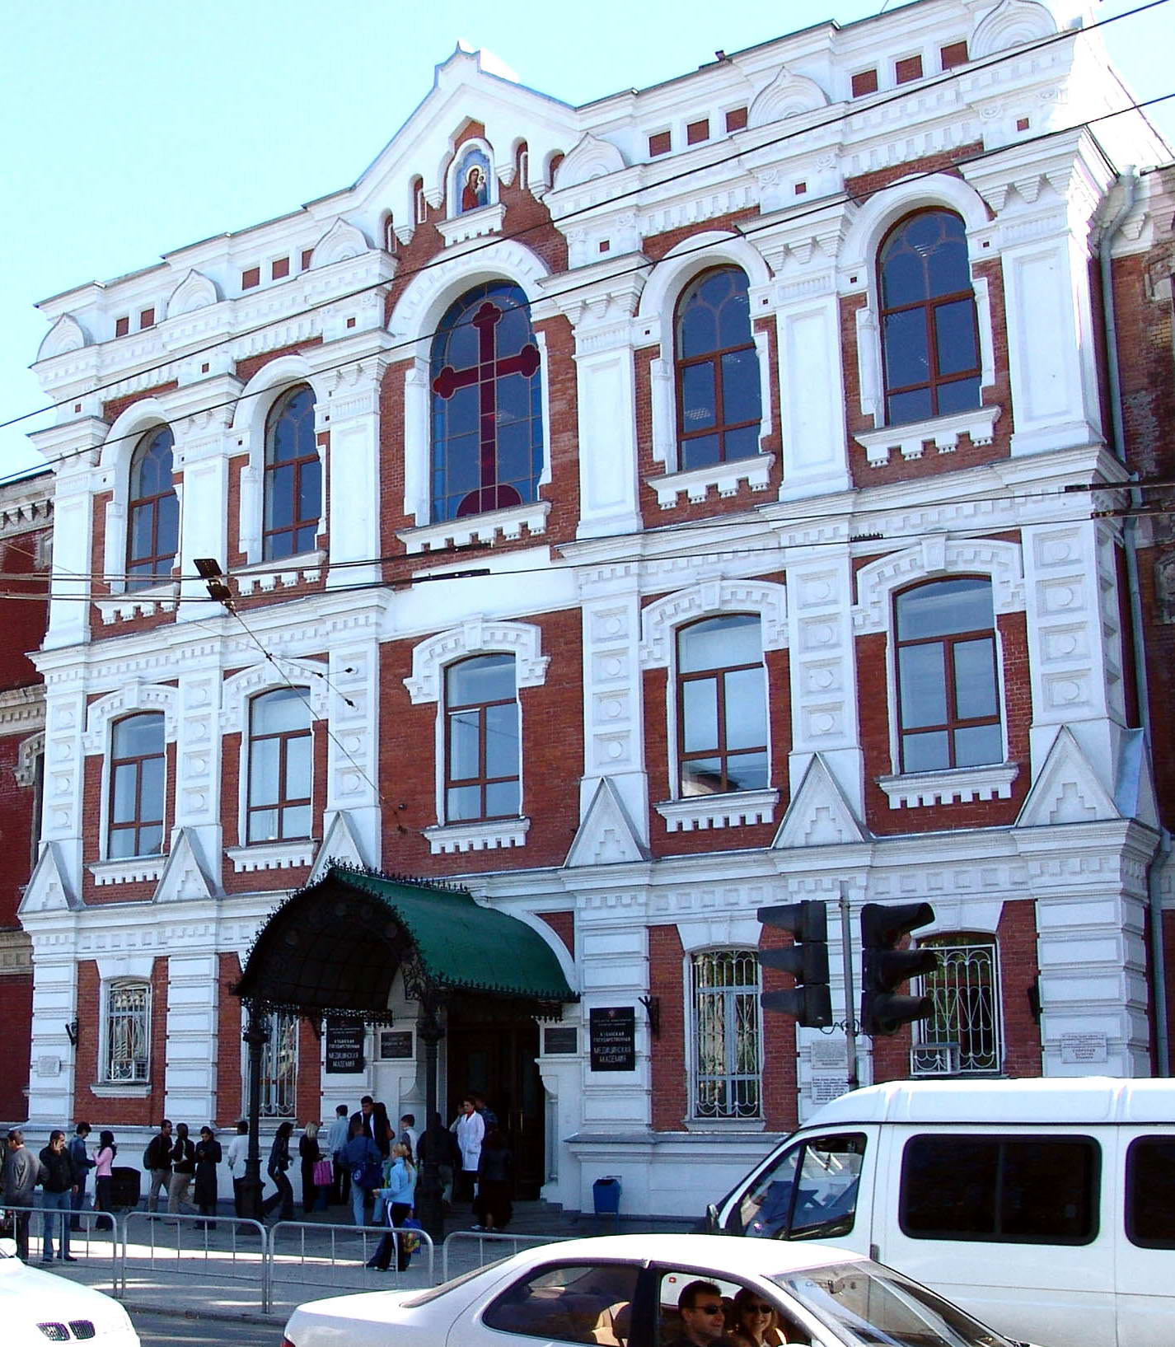
.
ПРАВОНАРУШЕНИЯ ВРАЧЕЙ
В АДМИНИСТРАТИВНО- ПРАВОВОЙ
ДЕЯТЕЛЬНОСТИ
Доклад
Е.Н. Травенко
Краснодар - 2018

Slide 2
Основные источники:
Кодекс Российской Федерации об административных правонарушениях от 30.12.2001г. №195 ФЗ
Закон Краснодарского края от 23 июля 2003 г. № 608-КЗ «Об административных правонарушениях» (с изменениями и дополнениями от 11 февраля 2016 г. № 3329-КЗ)

Slide 3
Административная ответственность медицинских работников и медицинских организаций (КоАП РФ)
Статья 5.39. Неправомерный отказ в предоставлении гражданину, в том числе адвокату в связи с поступившим от него адвокатским запросом, и (или) организации информации, предоставление которой предусмотрено федеральными законами, несвоевременное ее предоставление либо предоставление заведомо недостоверной информации
Статья 6.2. Незаконное занятие народной медициной
Статья 6.3. Нарушение законодательства в области обеспечения санитарно-эпидемиологического благополучия населения
Статья 6.16. Нарушение правил оборота наркотических средств, психотропных веществ и их прекурсоров либо хранения, учета, реализации, перевозки, приобретения, использования, ввоза, вывоза или уничтожения растений, содержащих наркотические средства или психотропные вещества либо их прекурсоры, и их частей, содержащих наркотические средства или психотропные вещества либо их прекурсоры

Slide 4
Статья 6.28. Нарушение установленных правил в сфере обращения медицинских изделий
Статья 6.29. Невыполнение обязанностей о представлении информации о конфликте интересов при осуществлении медицинской деятельности и фармацевтической деятельности
Статья 6.30. Невыполнение обязанностей об информировании граждан о получении медицинской помощи в рамках программы государственных гарантий бесплатного оказания гражданам медицинской помощи и территориальных программ государственных гарантий бесплатного оказания гражданам медицинской помощи
Статья 6.31. Нарушение законодательства о донорстве крови и ее компонентов
Статья 6.32. Нарушение требований законодательства в сфере охраны здоровья при проведении искусственного прерывания беременности

Slide 5
Статья 6.33. Обращение фальсифицированных, контрафактных, недоброкачественных и незарегистрированных лекарственных средств, медицинских изделий и оборот фальсифицированных биологически активных добавок
Статья 13.11. Нарушение законодательства Российской Федерации в области персональных данных
Статья 13.14. Разглашение информации с ограниченным доступом.
Статья 14.1. Осуществление предпринимательской деятельности без государственной регистрации или без специального разрешения (лицензии), осуществление предпринимательской деятельности с нарушением условий, предусмотренных специальным разрешением (лицензией)+ Статья 19.20. Осуществление деятельности, не связанной с извлечением прибыли, без специального разрешения (лицензии)
Статья 14.3. Нарушение законодательства о рекламе ч 5. Нарушение установленных законодательством о рекламе требований к рекламе лекарственных средств, медицинских изделий и медицинских услуг, в том числе методов лечения, а также биологически активных добавок

Slide 6
Статья 14.4. Продажа товаров, выполнение работ либо оказание населению услуг ненадлежащего качества или с нарушением установленных законодательством Российской Федерации требований
Статья 14.4.2. Нарушение законодательства об обращении лекарственных средств
Статья 14.5. Продажа товаров, выполнение работ либо оказание услуг при отсутствии установленной информации либо неприменение в установленных федеральными законами случаях контрольно-кассовой техники
Статья 14.7. Обман потребителей (введение в заблуждение относительно потребительских свойств, качества товара (работы, услуги) или иной обман потребителей)
Статья 14.8. Нарушение иных прав потребителей
Статья 19.4. Неповиновение законному распоряжению должностного лица органа, осуществляющего государственный надзор (контроль), должностного лица организации, уполномоченной в соответствии с федеральными законами на осуществление государственного надзора, должностного лица органа, осуществляющего муниципальный контроль

Slide 7
Статья 19.4.1. Воспрепятствование законной деятельности должностного лица органа государственного контроля (надзора), должностного лица организации, уполномоченной в соответствии с федеральными законами на осуществление государственного надзора, должностного лица органа муниципального контроля
Статья 19.5. Невыполнение в срок законного предписания (постановления, представления, решения) органа (должностного лица), осуществляющего государственный надзор (контроль), организации, уполномоченной в соответствии с федеральными законами на осуществление государственного надзора (должностного лица), органа (должностного лица), осуществляющего муниципальный контроль
Статья 19.7.8. Непредставление сведений или представление заведомо недостоверных сведений в федеральный орган исполнительной власти, осуществляющий функции по контролю и надзору в сфере здравоохранения
Непредставление или несвоевременное представление в федеральный орган исполнительной власти, осуществляющий функции по контролю и надзору в сфере здравоохранения, его территориальный орган, если представление таких сведений является обязательным в соответствии с законодательством в сфере охраны здоровья, либо представление заведомо недостоверных сведений

Slide 8
Правонарушения | Статьи Административного кодекса
Употребление спиртных напитков на территории медицинской организации | Ст. 20.21 КоАП
Курение табака | Ст. 6.24 КоАП
Потребление наркотических средств или психотропных веществ без назначения врача | Ст. 6.29 КоАП
Побои | Ст. 6.1.1 КоАП
Оскорбления медицинского персонала | Ст. 5.61 КоАП
Повреждение имущества | Ст. 7.17 КоАП
Организация и участие в проведении азартных игр | Ст. 14.1.1 КоАП
Нарушение законодательства в области обеспечения санитарно-эпидемиологического благополучия населения, выразившееся в нарушении действующих санитарных правил и гигиенических нормативов | Ст. 6.3 КоАП РФ.
Выбрасывание мусора в местах, не предназначенных для этого | Ст. 6.4 КоАП
Использование электрических приборов, таких как утюг, плитки, кипятильники, телевизоры | Ст. 7.19 КоАП
Драки с причинением вреда здоровью (преступление) | УК РФ

Slide 9
Из определения о назначении комиссионной судебно-медицинской экспертизы следует, что гр-н М. из правого кармана брюк достал раскладной нож, рукоятка коричневого цвета, после чего правой рукой нанес удар ножом в область туловища одному из парней с которыми произошел конфликт. Согласно представленной выписке из истории болезни №27537 пострадавшему гр. Р., причинено телесное повреждение в виде колото-резаного ранения живота, проникающего в брюшную полость.

Slide 10
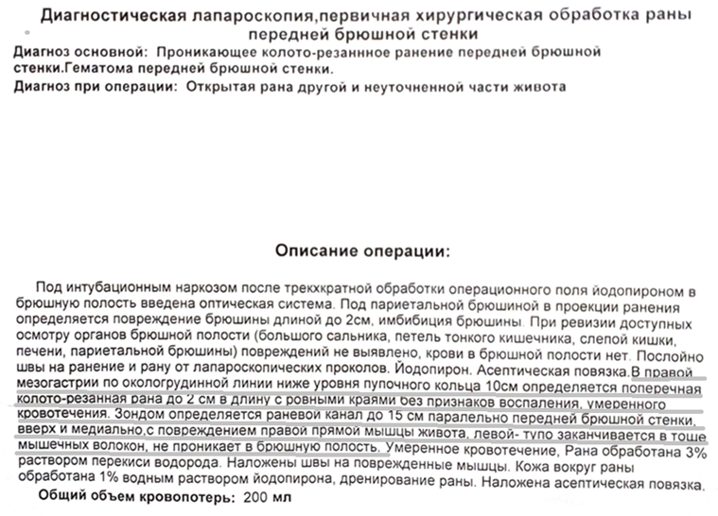

Slide 11
Из протокола допроса свидетеля от 13 января 2017 г. заведующего ХО , известно: «По существу уголовного дела могу показать следующее: что я работаю в должности заведующего ХО с 2010 г. 24.07.2016 г. в 7:15 ч мне на подпись принесли ряд документов, среди которых была справка на гр-на Р., с диагнозом: непроникающее колото-резанное ранение брюшной стенки, которую я подписал, не вдаваясь в детали написанного диагноза. Утром этого же дня лечащим врачом было доложено о проведении экстренной операции при которой был поставлен диагноз «проникающее колото-резанное ранение передней брюшной стенки». Данный диагноз является правильным и при выдаче справки врачом в связи с невнимательностью был указан неверный диагноз: непроникающее колото-резанное ранение брюшной стенки».

Slide 12
Как следует из материалов дела экспертиза была проведена с нарушениями требований УПК РФ, так, согласно заключения эксперта на экспертизу помимо прочего были предоставлены материалы уголовного дела и осмотрен гр. Р. Однако, из постановления следователя о назначении дополнительной судебно-медицинской экспертизы, следует, что эксперту данные материалы не предоставлялись. В материалах уголовного дела ходатайств эксперта о предоставлении дополнительных материалов не имеется. В силу п. 2 ч. 4 ст. 57 УПК РФ эксперт не вправе самостоятельно собирать материалы для экспертного исследования. Однако, из исследовательской части экспертизы следует, что экспертом был осмотрен Р., исследованы материалы уголовного дела. Таким образом, эксперт самостоятельно собрал материалы для исследования, что ему запрещено делать законом.

Slide 14
Выводы комиссионной экспертизы:…1, 5. Согласно данным представленной медицинской документации у гр. Р. при проведении операции «Диагностической лапароскопии» было выявлено повреждение париетальной (пристеночной) брюшины длинной до 2 см, которое было ушито. Указанное является основание считать, что потерпевшему было причинено проникающее колото-резанное ранение живота. Для доказательства данного факта в настоящее время (на момент заживления повреждений) не имеется ни оснований, ни достоверных неинвазивных инструментальных методов исследования. Вопрос: на какую длину клинок ножа должен выступить за стенку париетальной брюшины является вероятностным, и поэтому не имеет однозначного ответа. 4. Учитывая анатомо-физиологические особенности брюшной полости и расположенных в ней органах, локализацию ранения брюшины – нижний этаж брюшной полости (где подвижные петли тонкой и толстой кишки в силу эластичности успевают ускользнуть в сторону от лезвия) возможно образование колото-резанного ранения брюшной полости без повреждения внутренних органов. 6… Наличие или отсутствие крови в брюшной полости определяется преимущественно объемом и характером ранений внутренних органов и крупных сосудов, брюшной полости. При их отсутствии кровь в брюшной полости может и отсутствовать.

Slide 15
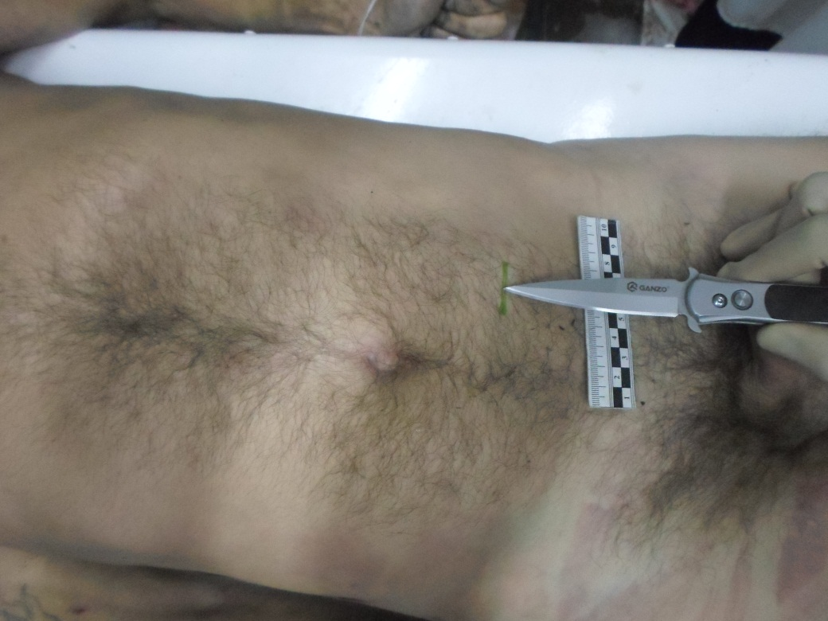
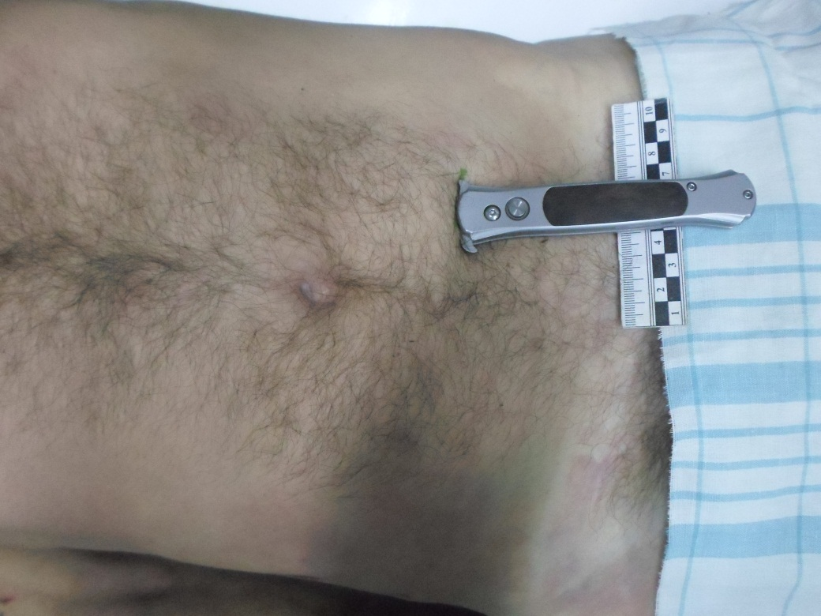
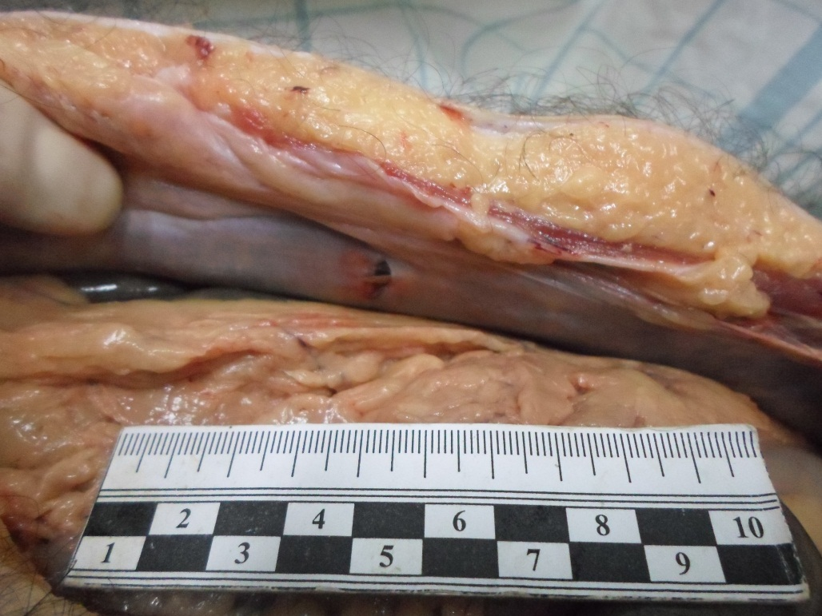
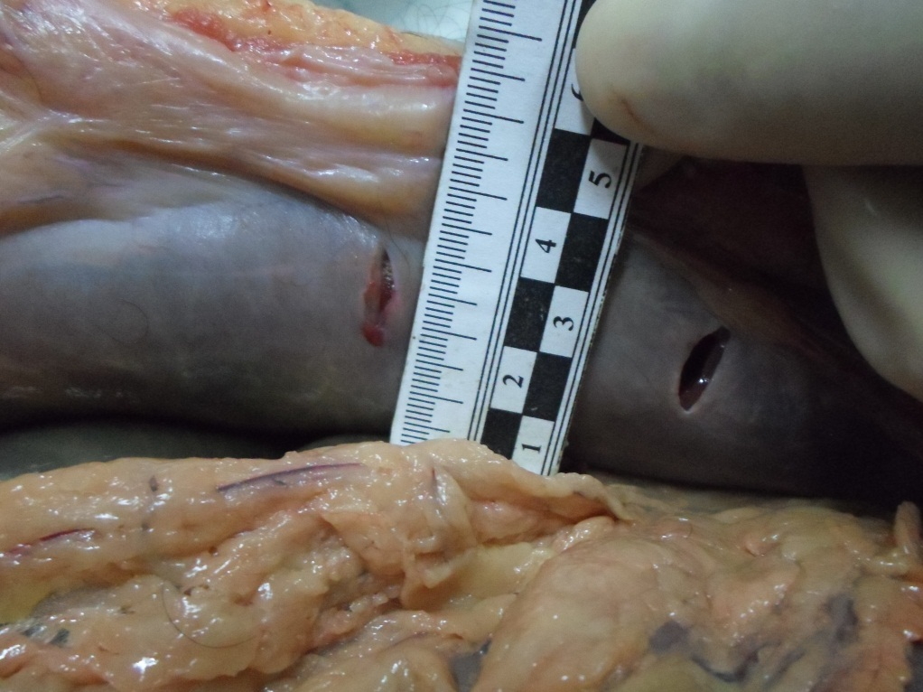

Slide 16
Выводы повторной комиссионной экспертизы: … Проведенным экспертным экспериментом установлено, что конструктивные особенности представленного ножа: наличие пирамидальных выступов клинка, строение передней части рукоятки, длина и особенности клинка, дают основание исключить вариант образования им повреждения с глубиной раневого канала 15 см и ходом, описанным в медицинской документации. При моделировании раны и хода раневого канала, исходя из его описания в протоколе операции, максимальная его глубина при полном погружении клинка, под наиболее острым углом около 35 градусов, допускающим такое действие с упором в кожу краем рукоятки, составила 9,5 см (при длине клинка 8,6 см), при этом отмечается проникновение его в брюшную полость с повреждением брюшины в конце раневого канала длиной до1,2 см. При погружении клинка под углом к 45⁰ раневой канал имел длину до 5,8см с проникновением в брюшную полость и повреждением брюшины длиной до 2см. Таким образом, экспертная комиссия считает, что с учетом характеристик представленного орудия травмы – ножа, результатов проведенного экспертного эксперимента, сопоставлении их с записями медицинских документов и следственными данными, ранение передней брюшной стенки у гр-на Р. при установленной локализации повреждения передней брюшной стенки и условии однократного воздействия предмета, обладающего колюще-режущими свойствами должно было быть проникающим.

Slide 17
Ведение медицинской документации – один из критериев оценки качества медицинской помощи
1. Постановление Правительства РФ от 16.04.2012 г. №291 (ред. От 23.09.2016г.) «О лицензировании медицинской деятельности» : п. 4., пп. «и»: «Наличие внутреннего контроля качества и безопасности медицинской деятельности»; п. 5, пп. «б» «Соблюдение установленного порядка осуществления внутреннего контроля качества и безопасности …деятельности».
2. Постановление Правительства РФ от 12.11.2012 г. №1152 «Об утверждении Положения о государственном контроле качества и безопасности медицинской деятельности».
3. Постановление Правительства РФ от 4.10.2012 г. №1006 «Об утверждении правил предоставления платных медицинских услуг»
4. Приказ №5436 ДЗ КК от 30.12.2011 г. «О внутреннем контроле качества и безопасности медицинской деятельности в медицинских организациях»
5. Приказ Министерства здравоохранения РФ от 10 мая 2017 г. N 203н "Об утверждении критериев оценки качества медицинской помощи»
6. Постановление Правительства РФ от 25.07.2017 г. №801 «О внесении изменений в Положение о государственном контроле качества и безопасности медицинской деятельности»

Slide 18
Ст. 19.20 КоАП РФ
Ч. 2. Осуществление деятельности, не связанной с извлечением прибыли, с нарушением требований и условий, предусмотренных специальным разрешением (лицензией), если такое разрешение (лицензия) обязательно (обязательна)
Ч. 3. Осуществление деятельности, не связанной с извлечением прибыли, с грубым нарушением требований и условий, предусмотренных специальным разрешением (лицензией), если специальное разрешение (лицензия) обязательно (обязательна)

Slide 19
Ст. 14.1., ч. 2
Осуществление предпринимательской деятельности без специального разрешения (лицензии), если такое разрешение (такая лицензия) обязательно (обязательна)
Статья 14.4. п. 1.
… выполнение работ либо оказание населению услуг, не соответствующих требованиям нормативных правовых актов, устанавливающих порядок (правила) выполнения работ либо оказания населению услуг

Slide 20
В ходе расследования уголовного дела установлено, что 18.05.2017 гр-н В. бригадой скорой помощи доставлен в приемное отделение БСМП. По результатам осмотра и проведенных исследований выставлен диагноз: частичная толстокишечная непроходимость. Приняты меры консервативного лечения, состояние улучшилось. От предложенной госпитализации гр-н В. Отказался. Даны рекомендации. Повторно доставлен 20.05.17г. Установлен диагноз толстокишечной непроходимости, Начато консервативное лечение. По результатам врачебного консилиума ввиду отсутствия должного эффекта от проводимого консервативного лечения г-ну В. выставлены показания к проведению оперативного лечения. После предоперационной подготовки 20.05.2017 проведена операция: лапаротомия, наложение двухствольной сигмостомы, дрненирования брюшной полости. В ходе операции выявлена стенозирующая опухоль сигмовидной кишки. После проведения оперативного вмешательства г-ну В. выставлен диагноз: рак сигмовидной кишки, обтурационная кишечная непроходимость. В послеоперационный период (20.05.2017 – 22.05.2017) гр-н В. ввиду тяжести состояния и возраста, наблюдался в отделении реанимации. После стабилизации состояния гр-н В. 22.05.2017 в хирургическое отделение, где ему проводилась соответствующая терапия. 27.05.2017 констатирована смерть.

Slide 21
Из жалобы сына гр-на В.: « По результатам обследования отцу был выставлен диагноз острая кишечная непроходимость. Однако, во время проведения обследования отец заходил в туалет, сходил туда и ему полегчало. В связи с эти врачи не стали госпитализировать, выписали справку и сказали, что если будет хуже, то нам с этой справкой приехать в приемное отделение. При этом хочу отметить, что осматривавшие отца врачи не пояснили ничего о последствиях и рисках такого диагноза. На мой взгляд, они должны были сразу госпитализировать отца и провести ему оперативное вмешательство с целью устранения имевшейся непроходимости. Однако это сделано не было, в связи с чем я полагаю, что подобные обстоятельства повлияли на состояние здоровья отца и ухудшили его.

Slide 22
Из ответа Территориального органа Росздравнадзора по Орловской области: « при проведении экспертизы представленной медицинской документации, экспертом не выявлено нарушений порядка оказании медицинской помощи, утвержденного приказом Минздрава России от 15.11.2012 №922н « Об утверждении Порядка оказания медицинской помощи взрослому населению по профилю «хирургия». Сроки, объемы и условия оказания медицинской помощи Вашему отцу врачами-хирургами БУЗ ОО «Больница скорой медицинской помощи им. Н.А. Семашко» соблюдены. Диагностические обследования и оперативное лечение выполнены своевременно, в необходимом объеме. Экспертом установлены недостатки в ведении медицинской документации….».

Slide 23
Из Заключения комиссионной судебно-медицинской экспертизы: «При нахождении на стационарном лечении в БСМП гр-ну В. диагноз выставлен верно, медицинская помощь была оказана в соответствии с порядком оказания медицинской помощи по профилю «хирургия», утвержденным Приказом Министерства здравоохранения РФ от 15.11. 2012 г. №922н «Об утверждении порядка оказания медицинской помощи взрослому населению «хирургия» национальных клинических рекомендаций «острая кишечная непроходимость опухолевого генеза». Выявлены дефекты в ведении медицинской документации, которые не состоят в причинной связи с наступлением смерти гр-на В. Смерть гр-на В. обусловлена поздним поступлением пациента, отказом от лечения при обращении ранее за медицинской помощью в БСМП, раковой интоксикацией, нарушениями гомеостаза, обусловленными острой декомпенсированной толстокишечной непроходимостью на фоне выраженной кардиологической патологии

Slide 24
Установлены недостатки организационного характера и в ведении медицинской документации:
- отсутствие ознакомления больного со стандартами лечения (при поступлении в приемном покое и при поступлении в отделение не отражен должным образом план и тактика лечения, нет подписи больного);
- отсутствие хронологического порядка записей, в карте во многих дневниках отсутствие времени проведения осмотров;
- не оформлен протокол консилиума;
- в листах назначений не вынесены полностью назначения терапевта, инфузионная терапия, которая проводилась в отделении в послеоперационном периоде;
- нет указания, когда пациенту был установлен назогастральный зонд и объем отделяемого по нему;
- в протоколе операции № 109 от 20.05.2017 г. не отражен интраоперационный и послеоперационные диагнозы, не обоснован отказ от взятия биопсии интраоперационно, не описано состояние брюшины, сальника, брыжейки, лимфоузлов, крайне скудное описание опухоли;
- имеются противоречия между записью анестезиолога о характере операции (операция Гартмана) и хирургами (двухствольная илеостома);
- в протоколе операции не указан объем кровопотери;
- в дневниковых записях хирургов отсутствует описание состояния послеоперационной раны в динамике при перевязках, состояние колостомы; удалялись ли дренажи, повязки самостоятельно больным (как следует из показаний потерпевшего Ветрова А.А.);
- не во всех дневниках имеется указание на объем диуреза;
- отсутствует контроль коагулограммы при проведении гепаринотерапии;
- нечитабельные записи и др.

Slide 25
Выводы комиссионной судебно-медицинской экспертизы: «…Формально-правовой подход к отказу от госпитализации и в последующем запоздалое обращение гр-на В. за медицинской помощью (20.05.2017 г.), явились одними из ряда существенных факторов, обусловившим неблагоприятный исход заболевания. …
Комиссия экспертов отмечает, что в ходе оказания медицинской помощи гр-ну В. имели место недостатки организационного характера и в ведении медицинской документации:…
Данные недостатки, по мнению экспертной комиссии, указывают на отсутствие должного внутреннего контроля качества оказания медицинской помощи (п. п. 4,5 «Положения о лицензировании медицинской деятельности», ст. 79 ФЗ №323-ФЗ), однако они в прямой причинной связи с наступлением смерти не находятся.

Slide 26
ИДС – является обязательным условием оказания медицинской помощи, отражает порядок оказания медицинской помощи (лицензионное требование), документ для оценки качества и безопасности оказания медицинской помощи .
ИДС не должно носить общий характер, быть без относительной конкретизации неблагоприятных последствий. Конкретизация информации относится к обязанностям медицинского персонала (лечащего врача).
Факт отсутствия правильно оформленного ИДС влечет за собой: компенсацию морального вреда (в том числе вследствие нарушения прав потребителей на получении информации об услуге согласно ч. 1 ст. 10 Закона «О защите прав потребителей);
Компенсацию штрафа ( п. 6 ст. 13 Закона о защите…)
В случае признания правонарушения малозначительным, возможно устное замечание или замена – дисциплинарным наказанием (выговор, увольнение)

Slide 27
Отсутствие информации в форме ИДС
Ст. 19.20. Осуществление деятельности, не связанной с извлечением прибыли, с грубым нарушением требований и условий, предусмотренных специальным разрешением (лицензией), если специальное разрешение (лицензия) обязательно (обязательна)
Ст. 14.1., ч. 2. Осуществление предпринимательской деятельности без специального разрешения (лицензии), если такое разрешение (такая лицензия) обязательно (обязательна)
Ст. 14. 4, п. 1. Выполнение работ либо оказание населению услуг, не соответствующих требованиям нормативных правовых актов, устанавливающих порядок (правила) выполнения работ либо оказания населению услуг
Ст. 14.7 Обман потребителей

Slide 28
Отсутствие ИДС без установленных дефектов диагностики и лечения - удовлетворение иска пациентки о компенсации морального вреда
Апелляционное определение СК по гражданским делам Санкт-Петербургского городского суда от 09 декабря 2015 г. по делу N 33-21325/2015
Решение суда: Истец в отсутствии у него полной информации о методах оказания медицинской помощи, связанном с ними риске, возможных вариантах медицинского вмешательства, о его последствиях, а также о предполагаемых результатах оказания медицинской помощи, был лишен права выбора оказываемых медицинских услуг с учетом его диагноза, в том числе, и права отказаться от ее получения, т.е. принять правильное решение.
Как разъяснено в пункте 45 Постановления Пленума Верховного Суда РФ от 28.06.2012 N 17 "О рассмотрении судами гражданских дел по спорам о защите прав потребителей" при решении судом вопроса о компенсации потребителю морального вреда достаточным условием для удовлетворения иска является установленный факт нарушения прав потребителя.
Размер компенсации морального вреда определяется судом независимо от размера возмещения имущественного вреда….
Учитывая, что причиненные истцу по вине ответчика физические и нравственные страдания затрагивают его конституционное право на охрану здоровья и медицинскую помощь, требования разумности и справедливости, судебная коллегия определяет размер морального вреда, подлежащего взысканию в пользу А……., в сумме " ... " рублей.

Slide 29
Удовлетворение иска о компенсации морального вреда при отсутствии прямой причинной-следственной связи между дефектами оказания помощи и наступившими последствиями (нарушения при предоставлении информации пациенту)
Апелляционное определение СК по гражданским делам Московского городского суда от 16 января 2018 г. по делу N 33-0935/2018:«поскольку обстоятельство доведения до сведения пациента информации о возможном неудовлетворительном результате операции в виде пареза лицевой мускулатуры ответчиком не подтверждено, медицинские карты таких сведений не содержат, то они в данном случае не свидетельствует об отсутствии вины ответчика в оказании медицинской услуги ненадлежащего качества,
Вопреки доводам апелляционной жалобы подписанное законным представителем до проведения операции информированное добровольное согласие на операцию, выводов суда по настоящему делу не опровергает, поскольку не содержит указанных разъяснений.
С учетом изложенного, выводы суда о наличии недостатка оказанной услуги, судебная коллегия считает обоснованными.

Slide 30
Удовлетворение иска о компенсации морального вреда при отсутствии прямой причинной-следственной связи между дефектами оказания помощи и наступившими последствиями (нарушения при предоставлении информации пациенту)
Апелляционное определение СК по гражданским делам Саратовского областного суда от 05 апреля 2016 г. по делу N 33-111/2016
Судебная коллегия считает заслуживающим внимание довод апелляционной жалобы о том, что медицинское учреждение не исполнило свою обязанность по предоставлению достоверной информации, допустило искажение и неправильное ведение медицинской документации.
В ходе проведения повторной судебно-медицинской экспертизы экспертами выявлены существенные недостатки в оформлении ответчиком медицинской документации.
Так, в медицинской карте стационарного больного диагноз основного заболевания установлен не точно, в протоколе операции не указано количество узловых образований в правой доле щитовидной железы, их морфологические свойства (плотность, окраска и др.), в выписном эпикризе, имеющемся в медицинской карте стационарного больного, отсутствует обоснование выполненной операции гемитиреоидэктомия справа, не указан диагноз применительно к состоянию левой доли щитовидной железы.
Таким образом, пациентке на руки был выдан выписной эпикриз с недостоверной информацией об объеме оперативного вмешательства.

Slide 31
Апелляционное определение СК по гражданским делам Тюменского областного суда от 20 июля 2016 г. по делу N 33-4508/2016
Л. обратилась в суд с иском к Государственному бюджетному учреждению здравоохранения Тюменской области о компенсации материального и морального вреда, ссылаясь на следующее:
При проведении истице операции по эндопротезированию коленного сустава года был применен эпидуральный наркоз, приведший к парализации обеих ног и нарушению функций тазовых органов. На протяжении трех лет она не может самостоятельно передвигаться и обслуживать себя. Виновные действия врачей ей причинили моральный вред, который она оценивает в " ... " рублей и просит взыскать с ответчика.
Ответчик, в апелляционной жалобе, ссылаясь на положения ФЗ "Об основах охраны здоровья граждан в РФ", указывает, на то, что вина врачей не установлена, а неправильное оформление медицинской документации не относится к медицинским услугам, поскольку не является медицинским вмешательством. Просит учесть, что истец просила взыскать ущерб, причиненный в результате некачественной анестезии, а суд взыскал моральный вред за недостатки ведения медицинской документации, т.е. самостоятельно изменил основание иска и применил Закон "О защите прав потребителей".

Slide 32
Апелляционное определение СК по гражданским делам Тюменского областного суда от 20 июля 2016 г. по делу N 33-4508/2016
Решение суда: Как указано в заключении экспертизы, при оказании медицинской помощи в ГБУЗ имели место следующие недостатки в оформлении медицинской документации: отсутствие дневниковой записи при поступлении, не заполнен лист медицинской карты стационарного больного (не вынесено осложнение); отсутствует роспись Л. (или ее представителя) в предоперационном осмотре анестезиолога под данным ею согласием на проведение анестезии. Доводы жалобы о том, что все дефекты связаны только с неправильным оформлением документации, противоречат экспертному заключению, поскольку в нем прямо указано о том, что Л. или ее представитель не выражали согласия на проведение эпидуральной анестезии, а ее проведение без согласия пациента свидетельствует о некачественном оказании пациенту медицинской услуги по анестезии и ненадлежащем выяснении обстоятельств, связанных с возможностью применения эпидуральной анестезии. При решении судом вопроса о компенсации потребителю морального вреда достаточным условием для удовлетворения иска является установленный факт нарушения прав потребителя.
Таким образом, апелляционная жалоба не содержит предусмотренных законом оснований для отмены решения суда и удовлетворению не подлежит.

Slide 33
Из материалов дела: В ходе расследования уголовного дела установлено, что 17.11.2016 в 13 часов 30 минут бригадой скорой медицинской помощи Н., доставлен в БСМП, после чего госпитализирован в 1 кардиологическое отделение с диагнозом: ишемическая болезнь сердца; нестабильная стенокардия, где находился на стационарном лечении до 25.11.2016. 25.11.2016 в 18 часов 30 минут Н. выписан из 1 кардиологического отделения БСМП за нарушение режима. 26.11.2016 труп Новикова Ю.Е. обнаружен в помещении служебного туалета, расположенного на втором этаже главного корпуса БСМП. Согласно акту судебно-медицинского исследования трупа от 07.12.2016, смерть Н. наступила от острой сердечной недостаточности, развившейся в результате разрыва расслаивающейся аневризмы аорты с последующим кровотечением в полость сердечной сумки и сдавлением сердца излившейся кровью.

Slide 34
Из показаний жены гр-на Н.: «Я была ознакомлена с медицинской картой стационарного больного на имя моего мужа Н. В данной карте имеется запись нарколога ОНД, который якобы 18.11.2016 в 15 часов 00 минут осматривал моего мужа и по результатам осмотра выставил диагноз: синдром алкогольной зависимости. При этом муж мне не говорил, что его осматривал нарколог. Кроме того, муж не злоупотреблял алкоголем, на учете в наркологическом диспансере не состоял, при этом постоянно проходил медицинские осмотры, поскольку является водителем. Кроме того в указанной медицинской карте имеются рукописные записи и подписи, выполненные от имени моего мужа…которые выполнены не мужем Н., а другим лицом…»

Slide 35
Из протокола допроса врача нарколога: «Для выставления Н. указанного диагноза, мне достаточно провести с ним беседу. Других обследований и исследований для выставления данного диагноза не требовалось».
Неверный диагноз суд приравнял к оказанию медицинской услуги ненадлежащего качества. С точки зрения административной ответственности, действия врача квалифицированы по части 2 статьи 19.20 КоАП

Slide 36
Из Заключения эксперта: «на титульном листе в графе: «С режимом работы отделения и правилами хранения личных продуктов ознакомлен»; в документе под названием «Информационное согласие (между листом №30 и №32) в графе «Подпись пациента»; в документе «Информационное добровольное согласие на медицинское вмешательство» (лист №31) в графе «Подпись пациента /законного представителя» выполнены не самим гр-ом Н., а другим лицом.
В нарушение части 7 статьи 20 Федерального закона от 21.11.2011 N 323-ФЗ "Об основах охраны здоровья граждан в Российской Федерации", в представленной медицинской карте пациента:
информированное добровольное согласие на виды медицинских вмешательств, включенные в Перечень определенных видов медицинских вмешательств, на которые граждане или их законные представители (родители, усыновители, опекуны или попечители) дают информированное добровольное заполнено было медицинской сестрой.

Slide 37
Из представления о принятии мер по устранению обстоятельств, способствовавших совершению преступления (других нарушений закона) руководителю Департамента здравоохранения Орловской области : «…Таким образом, в Орловской области отсутствуют какие-либо нормативно-правовые акты, регламентирующие порядок информирования персоналом медицинских организаций территориальных органов Министерства внутренних дел Российской Федерации о фактах безвестного исчезновения пациентов при отсутствии объективных данных о самовольном оставлении или лечебного учреждения, например, при внезапном исчезновении пациента, неуведомлении им близких родственников и персонала больницы о месте своего нахождения, оставлении пациентом в лечебном учреждении верхней одежды и теплой обуви в холодное время года, оставлении в палате ценных вещей, в том числе мобильного телефона и важных личных документов (паспорт, свидетельство о регистрации транспортного средства, водительское удостоверение, пенсионное удостоверение и т.п.). …»

Slide 38
Как следует из материалов дела, объективных фактов, подтверждающих самовольный уход гр-на Н., и отметок об уведомлении зав. отделением об этом в медицинской карте стационарного больного не имеется.
Осуществленную в таких условиях выписку гр-на Н. 25.11.2016 г. комиссия экспертов признала необоснованной, что правоохранительными органами может расцениваться как отказ от оказания медицинской помощи (ст. 124УК РФ).

Slide 39
Статья 6.3. Нарушение законодательства в области обеспечения санитарно-эпидемиологического благополучия населения
Из определения суда: «право должностных лиц на беспрепятственный доступ на территорию проверяемой организации не обязывает, однако предполагает, в том числе и право на получение представителями административного органа у проверяемой организации, в случае необходимости, с учетом соблюдения СанПиН 2.1.3.2630-10 специальной медицинской одежды, необходимой для допуска в помещения с особым статусом»

Slide 40
Статья 13.4. КоАП «Нарушение правил проектирования, строительства, установки, регистрации или эксплуатации радиоэлектронных средств и (или) высокочастотных устройств»
В медицине используются высокочастотные устройства (ВЧУ): магнитно-резонансные томографы (МРТ), ультразвуковые аппараты (УЗИ), приборы для исследования зрения, спектрометры, генераторы, микроволновые печи (СВЧ), индукторы и пр. Также используются радиоэлектронные устройства, содержащие в себе беспроводные передатчики информации: телефоны, модемы, роутеры, спутниковые трансиверы и мн. др. При нарушении правил эксплуатации этих приборов наступает административная ответственность

Slide 41
ОПРЕДЕЛЕНИЕ ВЕРХОВНОГО СУДА РФ от 21 февраля 2018 г. N 301-АД17-23240
Согласно предписанию N 46 от 15.04.2016 (л.д.56 Т.1) ГБУЗ РК "Бюро СМЭ" в срок до 26.12.2016 должно было устранить выявленные нарушения и оснастить свои отделы, отделения, подразделения, дежурные экспертные бригады медицинскими приборами и оборудованием в соответствии со Стандартом, утвержденным приказом Минздравсоцразвития РФ от 12.05.2010 N 346н.
В установленный срок Заявитель указанное предписание не исполнил.
Согласно части 2 статьи 2.1 КоАП РФ юридическое лицо признается виновным в совершении административного правонарушения, если будет установлено, что у него имелась возможность для соблюдения правил и норм, за нарушение которых настоящим Кодексом или законами субъекта Российской Федерации предусмотрена административная ответственность, но данным лицом не были приняты все зависящие от него меры по их соблюдению.
Довод Заявителя о неисполнимости предписания в установленный срок в связи с отсутствием денежных средств (из-за недостаточности финансирования) судом отклоняется.

Slide 42
ОПРЕДЕЛЕНИЕ ВЕРХОВНОГО СУДА РФ от 21 февраля 2018 г. N 301-АД17-23240
изучила кассационную жалобу Государственного бюджетного учреждения здравоохранения Республики Коми "Бюро судебно-медицинской экспертизы" (г. Сыктывкар) на решение Арбитражного суда Республики Коми от 22.06.2017 по делу N А29-1764/2017 и постановление Второго арбитражного апелляционного суда от 20.10.2017 по тому же делу
Признавая вину заявителя в совершенном правонарушении, суды, принимая во внимание положения статьи 2.1 КоАП РФ, исходили из того, что им не были приняты все зависящие от него меры по соблюдению правил и норм, за нарушение которых предусмотрена административная ответственность. Суды посчитали, что заявителем не представлено доказательств проявления необходимой и достаточной степени заботливости и осмотрительности, а также объективной невозможности соблюдения нарушенных правил и норм.
Решение: отказать Государственному бюджетному учреждению здравоохранения Республики Коми "Бюро судебно-медицинской экспертизы" в передаче кассационной жалобы для рассмотрения в судебном заседании Судебной коллегии по экономическим спорам Верховного Суда Российской Федерации.

Slide 43
СПАСИБО ЗА ВНИМАНИЕ

